Slide 1

Муниципальное дошкольное образовательное учреждение № 55 «Полянка» города Нерюнгри Нерюнгринского района
Мастер-класс для родителей
"Чудо по имени Театр"
Воспитатель: Булах С.В.

Slide 2
Театр - это чудо, способное развивать в ребёнке творческие задатки, стимулировать развитие психических процессов, формировать творческую активность. Вся жизнь ребёнка насыщенна игрой, каждый ребёнок хочет сыграть свою роль.
Театр является одной из самых ярких, красочных и доступных восприятию ребенка сфер искусства. Он доставляет детям радость, развивает воображение и фантазию, способствует творческому развитию ребенка и формированию базиса его личной культуры.
Занимаясь с детьми театром, мы делаем жизнь наших воспитанников интересной и содержательной, наполняем её яркими впечатлениями и радостью творчества. А самое главное – навыки, полученные в театрализованных играх, дети смогут использовать в повседневной жизни.
Театр в детском саду - это взаимодействие взрослого и детей, это творческое сотрудничество. Театр создаёт условия для интеграции, комфортного сосуществования и раскрытия личностных качеств каждого ребёнкаю

Slide 3
Каждый педагог регулярно задает себе вопросы: “Как сделать эффективным процесс обучения?”, “Какая методика будет адекватна современной модели?” Мы тоже находимся в постоянном поиске. Нас увлекает тема театра, её многогранность, разнообразие методов, средств, форм и видов работы, их новизна.
“Скажи мне – и я забуду, покажи мне – и я запомню, вовлеки меня – и я научусь”. Это утверждение является уникальной формой трансляции и передачи личного профессионального опыта, авторских разработок творческой и педагогической деятельности, технологических приёмов.
Предлагаем вашему вниманию различные виды театра, созданные педагогами ДОУ совместно с родителями.

Slide 4
Цели данной презентации:
заинтересовать и побудить творческих людей к изготовлению театральных кукол с последующим их использованием в театрализованной деятельности для детей дошкольного возраста;
повышение уровня профессионального мастерства педагогов ДОУ посредством передачи приобретенного опыта в работе с детьми и обогащения развивающей среды в ДОУ.
Данный опыт может быть интересен для педагогов, работающих с детьми дошкольного возраста, а также для родителей.
Педагог, использующий нетрадиционные техники в своей работе, найдет для себя что-то новое, а неработающий, поймет насколько это интересное и увлекательное занятие.

Slide 5
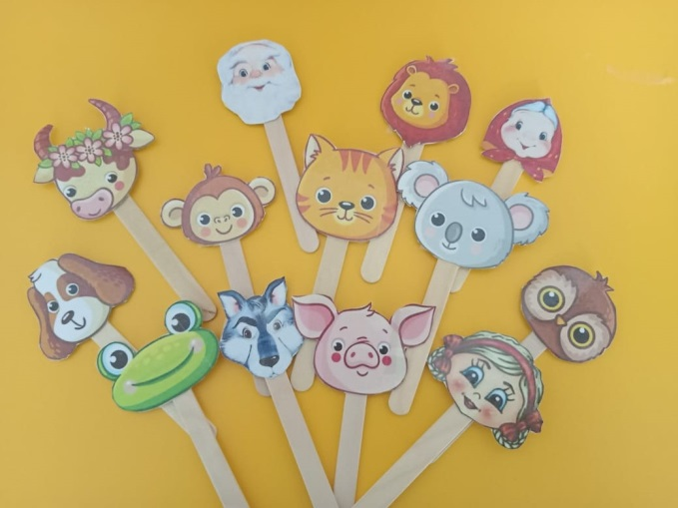
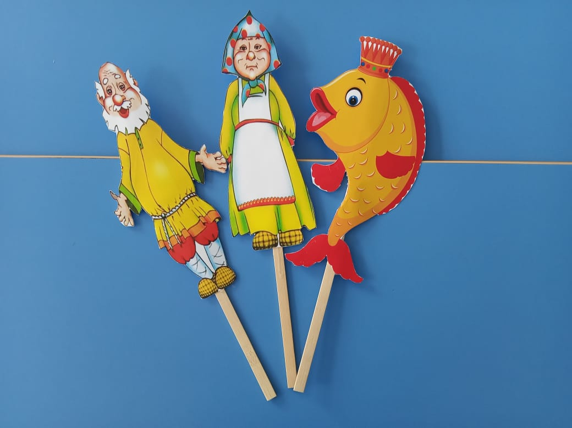
Театр на палочках

Slide 6
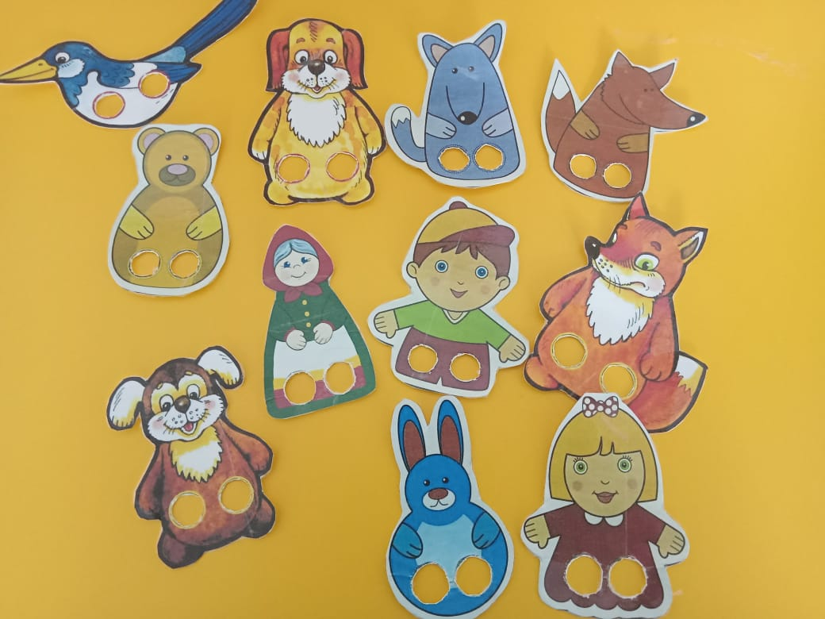
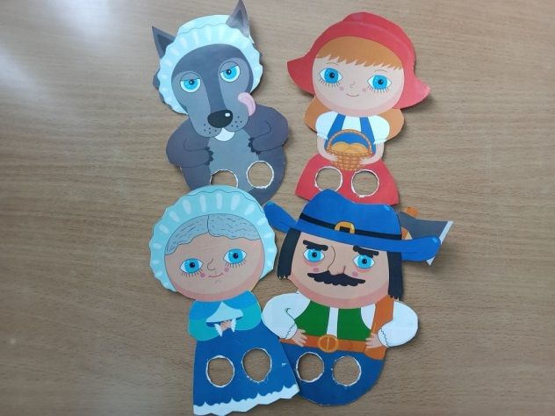
Театр с отверстиями для пальцев

Slide 7
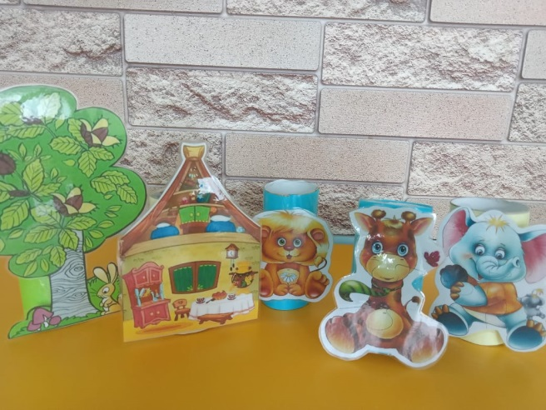
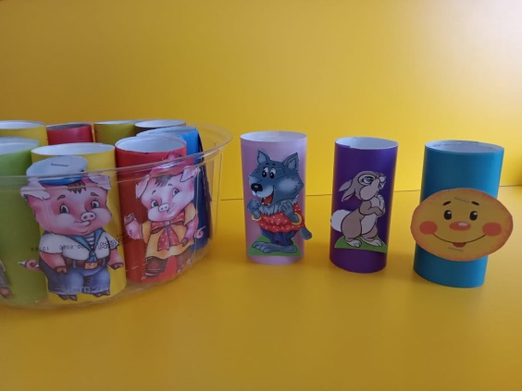
Театр на втулках

Slide 8

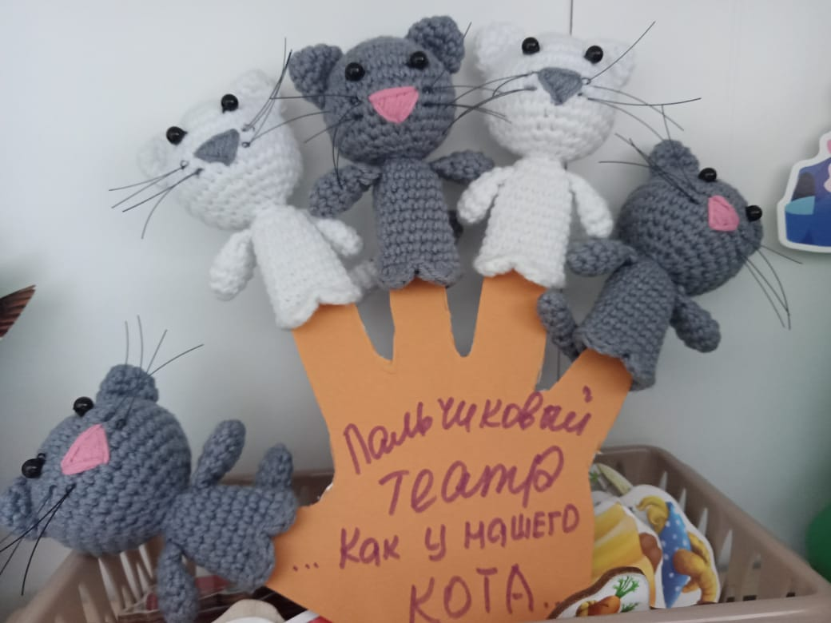
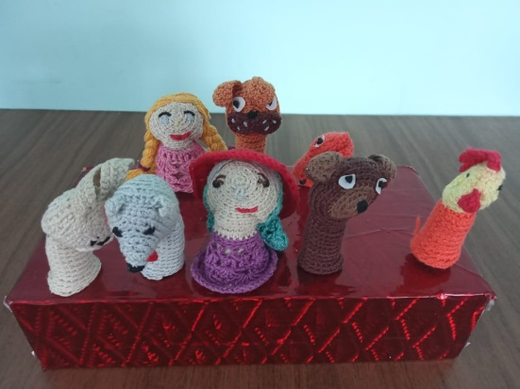
Пальчиковый театр

Slide 9
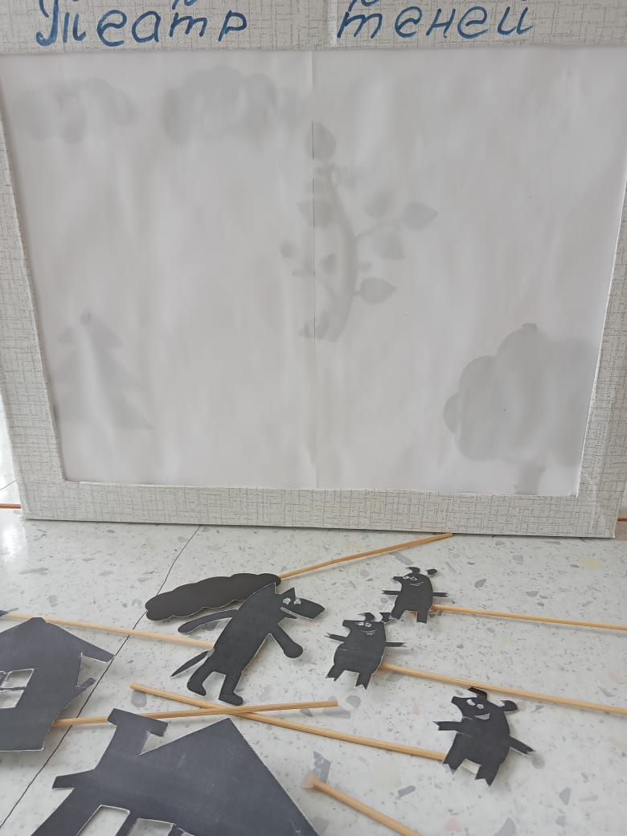
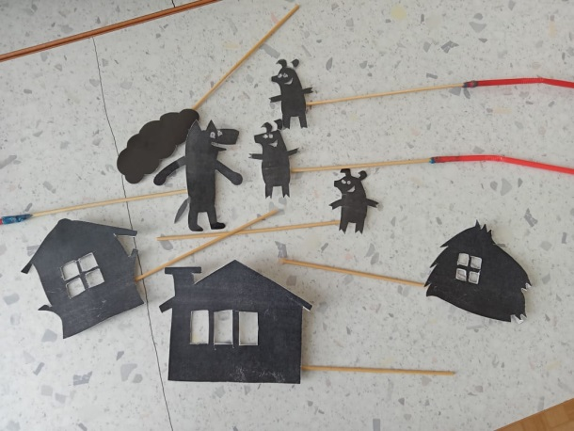
Теневой театр

Slide 10
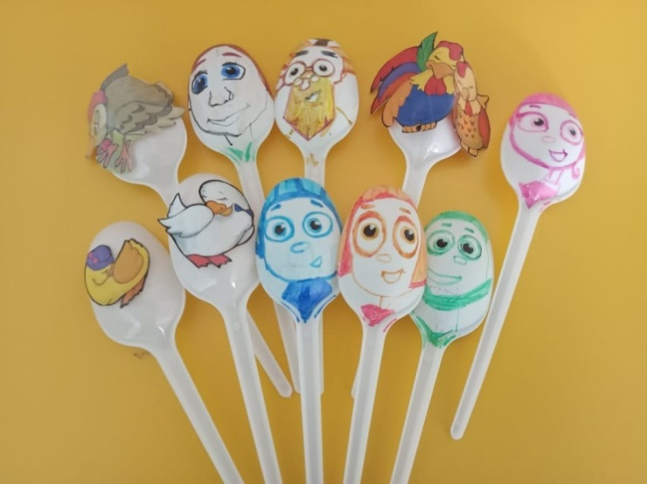
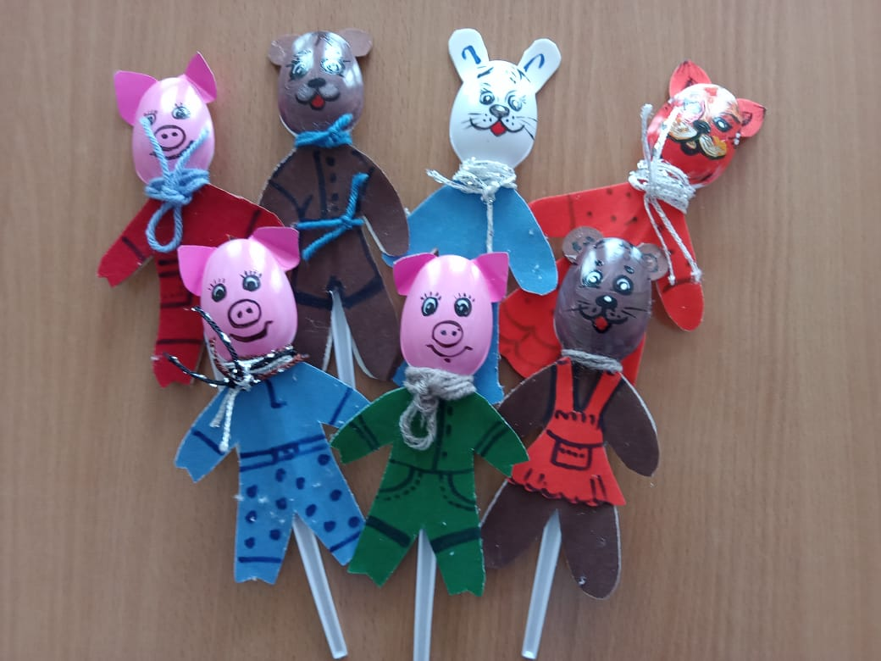
Театр на ложках

Slide 11
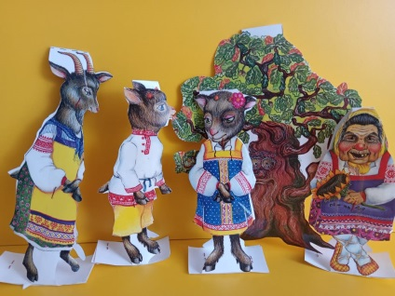
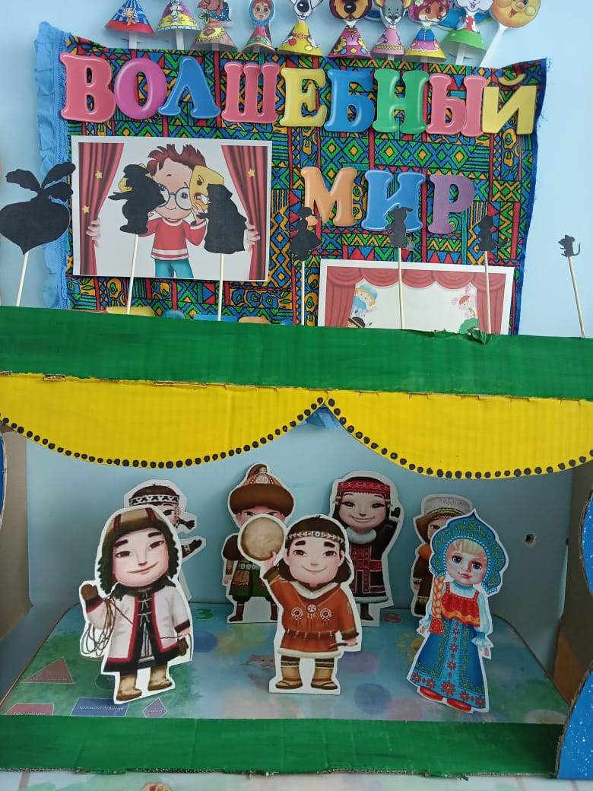
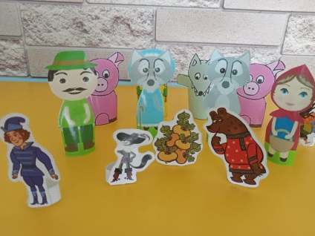
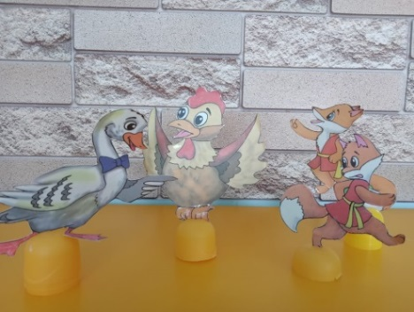
Настольный театр

Slide 12
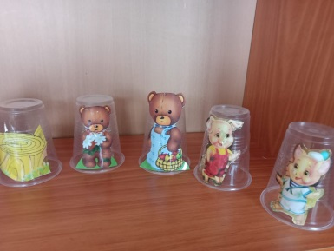
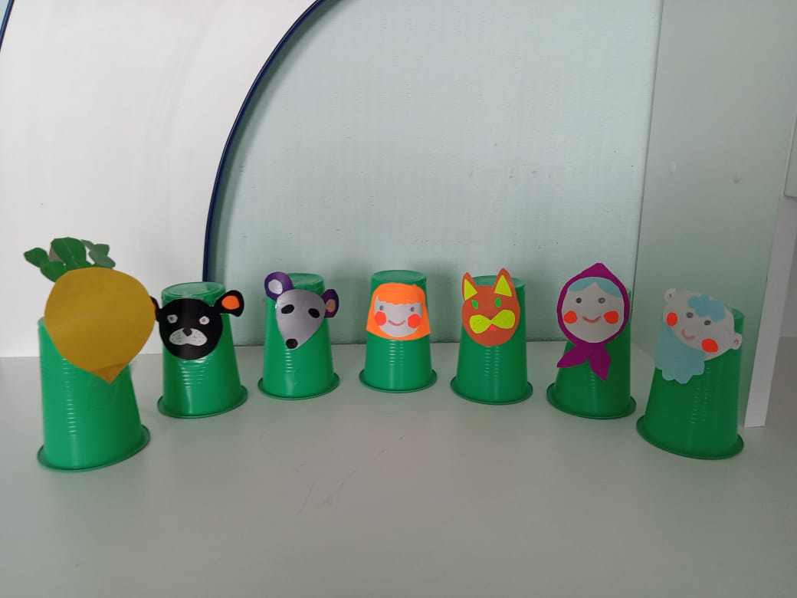
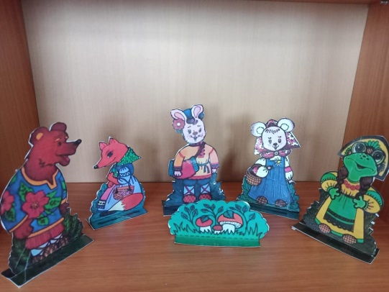

Slide 13
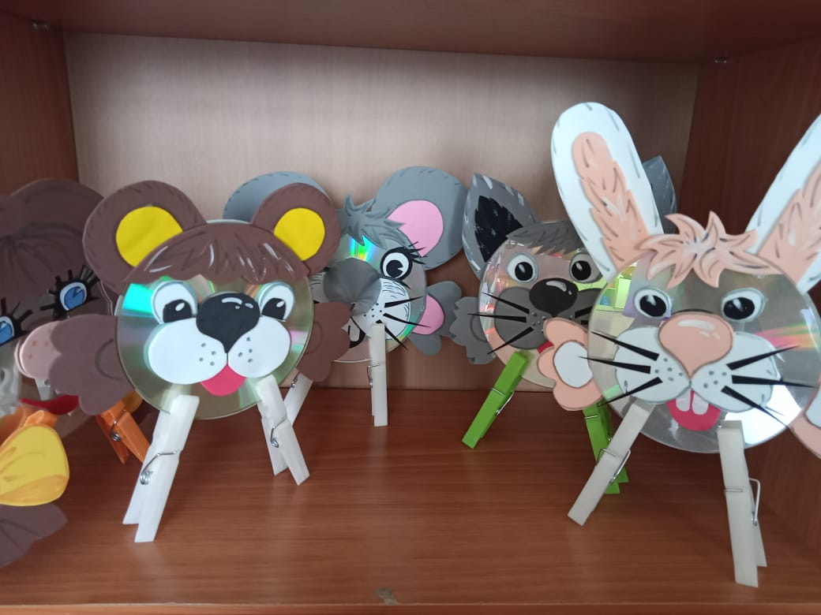
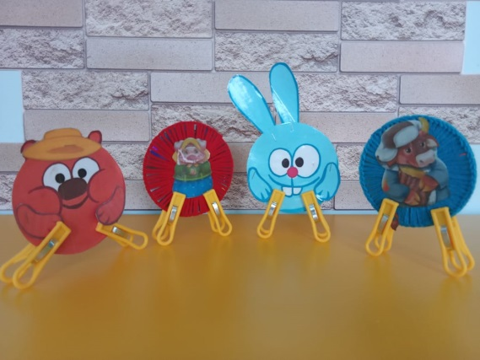
Театр на дисках

Slide 14
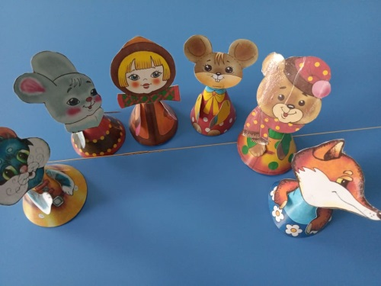
Конусный театр

Slide 15
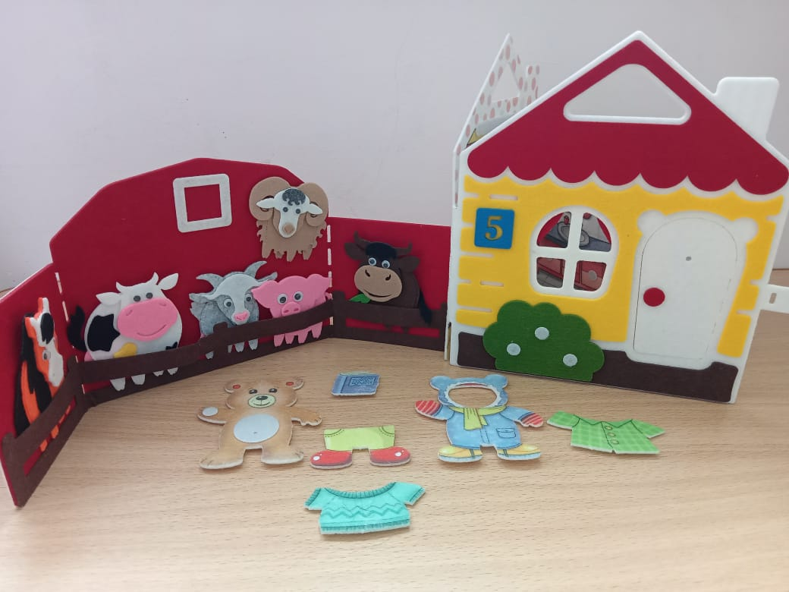
Театр из фетра

Slide 16
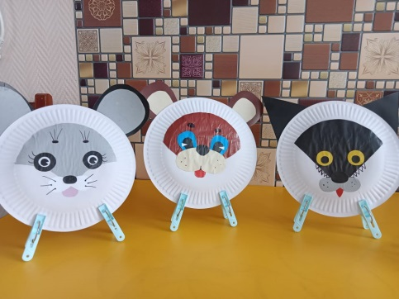
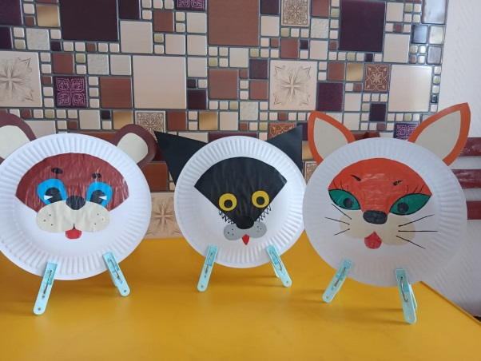
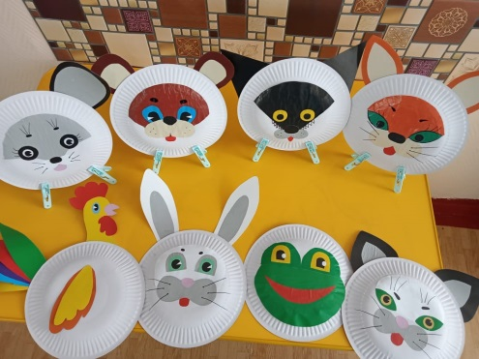
Театр на тарелочках

Slide 17
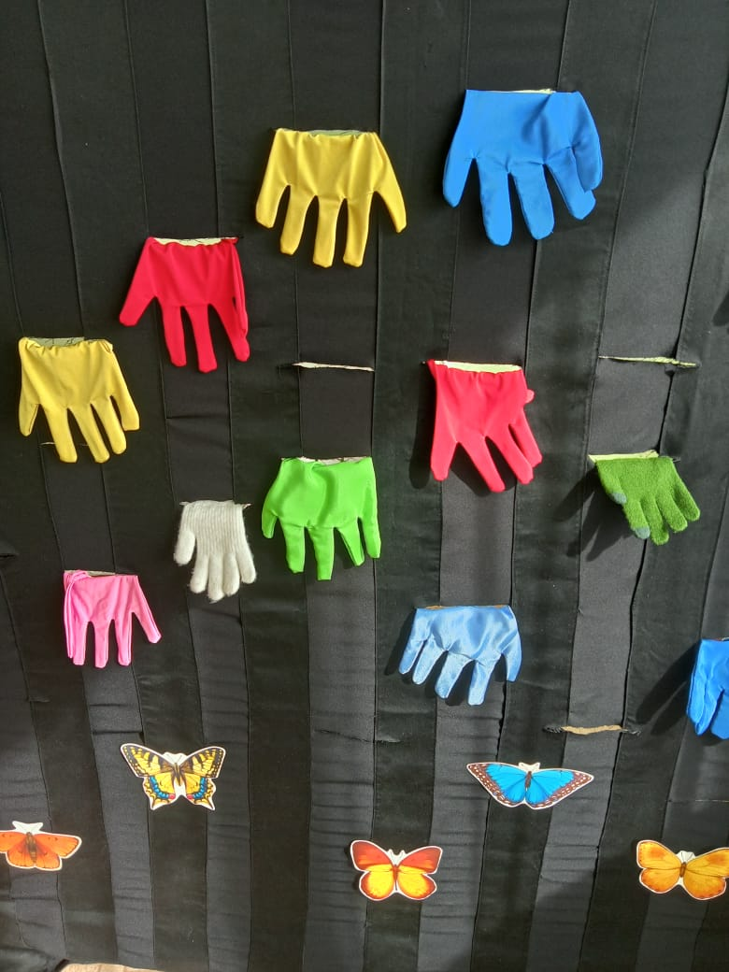
Театр «Разноцветные ладошки»

Slide 18
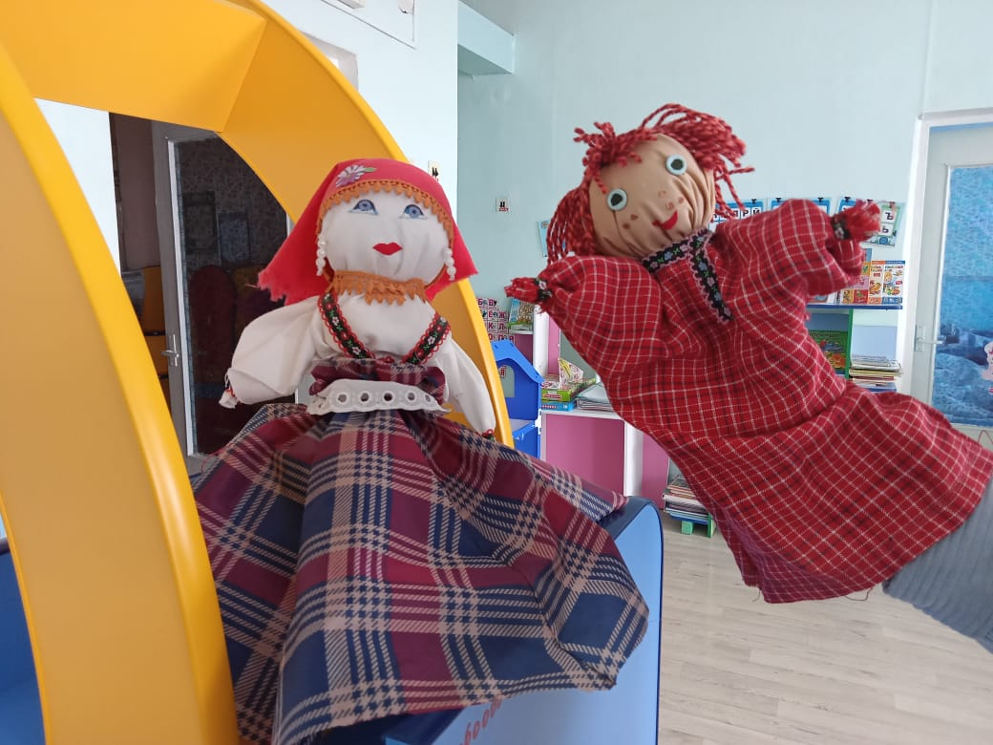
Театр «Би-ба-бо»

Slide 19
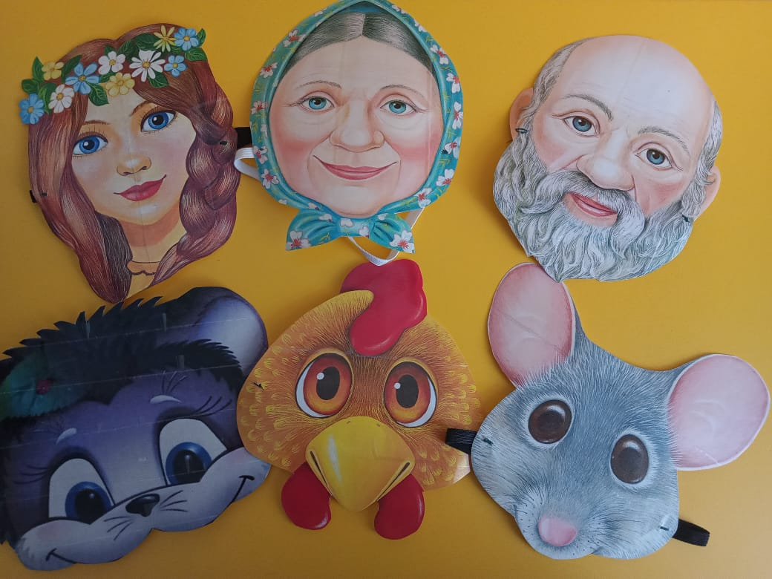
Маски

Slide 20
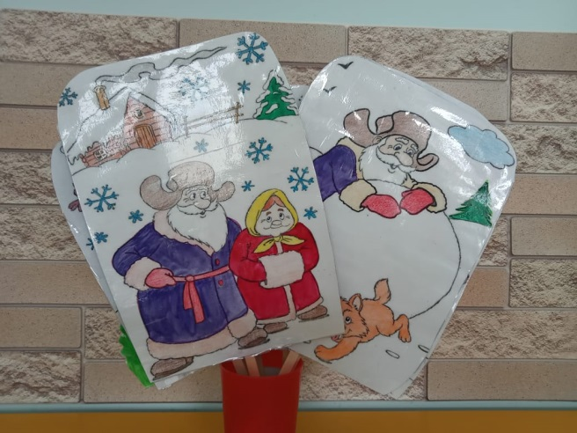
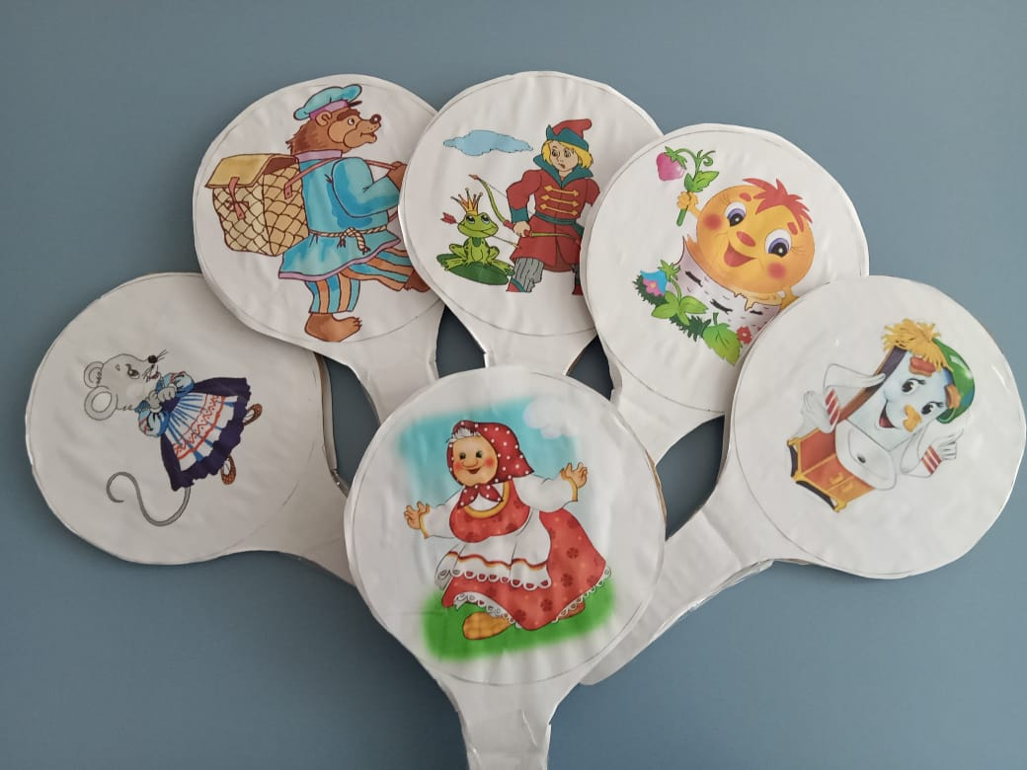
Сказочные герои
и сказки в рисунках

